Slide 1

Audit 4
Sebastian Fuhrmann & Angelina Maurer

Slide 2
Überarbeitung Artefakte Audit 1
Notes:
Einheitliches CD, welches bereits als CSS Files festgehalten wurden um ein einheitliches Erscheinungsbild zu erhalten

Slide 3
#Task Szenario
Luis hat Feierabend und möchte einen Kaiserschmarrn für das Abendessen backen. Er weiß, dass er keine Milch mehr zu Hause hat und geht deshalb noch in den Supermarkt. Dort angekommen kauft er einen Liter Milch und fragt sich ob er alle weiteren Zutaten zu Hause hat. Da er meint alle anderen Zutaten bereits auf Vorrat zu haben, geht er an die Kasse, um die Milch zu bezahlen. Zu Hause angekommen stellt er fest, dass er zusätzlich zu der Milch auch noch Mehl hätte kaufen müssen. Somit muss Luis nochmal in den Supermarkt gehen, um das fehlende Mehl zu kaufen. Erst dann kann er den Kaiserschmarrn zubereiten.
Notes:
In diesem Szenario geht Luis ohne Überprüfung seines Vorrats an Zutaten in den Supermarkt und kauft nur die Milch. Erst zu Hause stellt er fest, dass er auch Mehl benötigt, was zu einem zweiten Besuch im Supermarkt führt. Der Prozess ist fehleranfällig und zeitraubend, da Luis nicht sicherstellen konnte, dass er alle erforderlichen Zutaten hatte, bevor er den Laden verließ.

Slide 4
#Use Szenario
Luis hat Feierabend und möchte einen Kaiserschmarrn für das Abendessen backen. Er weiß, dass er keine Milch mehr zu Hause hat und geht deshalb noch in den Supermarkt. Dort angekommen kauft er einen Liter Milch und fragt sich ob er alle weiteren Zutaten zu Hause hat. Um sicher zu gehen, dass auch alle weiteren Zutaten sich auf Vorrat befinden, prüft er dies über sein Online-Inventar. Er stellt fest, dass er zusätzlich zur Milch auch noch Mehl benötigt. Er sucht dieses im Supermarkt und geht anschließend zur Kasse. Luis geht nach Hause und kann den Kaiserschmarrn zubereiten.
Notes:
Im Gegensatz dazu nutzt Luis in diesem Szenario ein Online-Inventar, um sicherzustellen, dass er alle benötigten Zutaten zu Hause hat. Nachdem er feststellt, dass er auch Mehl benötigt, sucht er gezielt danach und geht dann zur Kasse. Der gesamte Prozess ist effizienter, da Luis vor dem Einkauf die Verfügbarkeit aller Zutaten überprüft hat, was zu einem reibungslosen Kocherlebnis führt.
Claim: Die Nutzung eines Online-Inventars zur Überprüfung der Zutaten vor dem Einkaufen ist effizienter und verhindert unnötige Besuche im Supermarkt, im Gegensatz zu dem traditionellen Ansatz, bei dem man erst zu Hause feststellt, dass etwas fehlt. Dies führt zu einer verbesserten Zeit- und Ressourcenverwaltung, insbesondere wenn es um das Zubereiten von Mahlzeiten geht.

Slide 5
#Erfordernisse
Der Benutzer muss seine Lebensmittel nach dem Einkauf verwalten können.
Der Benutzer muss seine Lebensmittel nach dem Verbrauch verwalten können.
Der Benutzer muss eine Übersicht über seinen Vorrat haben.
Ein:e Bewohner:in einer Wohngemeinschaft möchte wissen, welche Lebensmittel ihm/ihr gehören.
Der Benutzer möchte auch außerhalb der Wohnung wissen, welche Lebensmittel sich im Vorrat befinden.
Der Benutzer möchte die Verwaltung seiner Lebensmittel auf mehreren Geräten einsehen können.

Slide 6
#Funktionale Anforderungen
Die Vorratsverwaltung muss die Lebensmittel speichern.
Wenn der Benutzer ein neues Lebensmittel eingibt, muss die Vorratsverwaltung fähig sein, dieses zu speichern.
Wenn der Benutzer ein Lebensmittel verbraucht, muss die Vorratsverwaltung fähig sein, diese zu löschen.
Die Vorratsverwaltung muss dem Benutzer die Möglichkeit bieten, eine Übersicht über den Vorrat zu erhalten.
Die Vorratsverwaltung muss dem Benutzer die Möglichkeit bieten, die eigenen Lebensmittel anzeigen zu lassen.
Die Vorratsverwaltung muss fähig sein, auch außerhalb des Wohnraums den Vorrat des Benutzers anzuzeigen.
Die Vorratsverwaltung sollte dem Benutzer die Möglichkeit bieten, eine Übersicht über den Vorrat zu erhalten, unabhängig auf welchem Gerät diese abgerufen wird.

Slide 7
#Qualitative Anforderungen
Die Vorratsverwaltung muss so gestaltet sein, dass sie bei einer Raumtemperatur zwischen 10°C bis 50°C verwendet werden kann.
Die Datenbank der Vorratsverwaltung muss so gestaltet sein, dass diese unabhängig der Nutzeranzahl 24 Stunden am Tag betrieben werden kann.
Die Zeitdauer für die Übertragung der Lebensmittel an die Datenbank sollte kleiner gleich 10 Sekunden sein.
Die Zeitdauer für die Erfassung durch den Benutzer sollte kleiner gleich 10 Sekunden sein.
Die Einarbeitungszeit für einen Benutzer sollte kleiner gleich einem Tag sein.
Die Benutzeroberfläche der Vorratsverwaltung sollte möglichst barrierefrei sein.

Slide 8
#Rechtlich-vertragliche Anforderungen
Die Vorratsverwaltung muss alle anwendbaren Datenschutzgesetze und -vorschriften einhalten.
Die Vorratsverwaltung muss angemessene Sicherheitsvorkehrungen treffen, um die Daten vor unbefugtem Zugriff, Verlust oder Diebstahl zu schützen.
Für die Vorratsverwaltung muss ein Handbuch zur korrekten Verwendung bereitgestellt werden.
Die Vorratsverwaltung muss nach den angegebenen Sicherheitshinweisen verwendet werden.
Die Vorratsverwaltung darf nur von den im Handbuch angegebenen berechtigten Personen verwendet werden.

Slide 9
Überarbeitung Artefakte Audit 2
Notes:
Einheitliches CD, welches bereits als CSS Files festgehalten wurden um ein einheitliches Erscheinungsbild zu erhalten

Slide 10
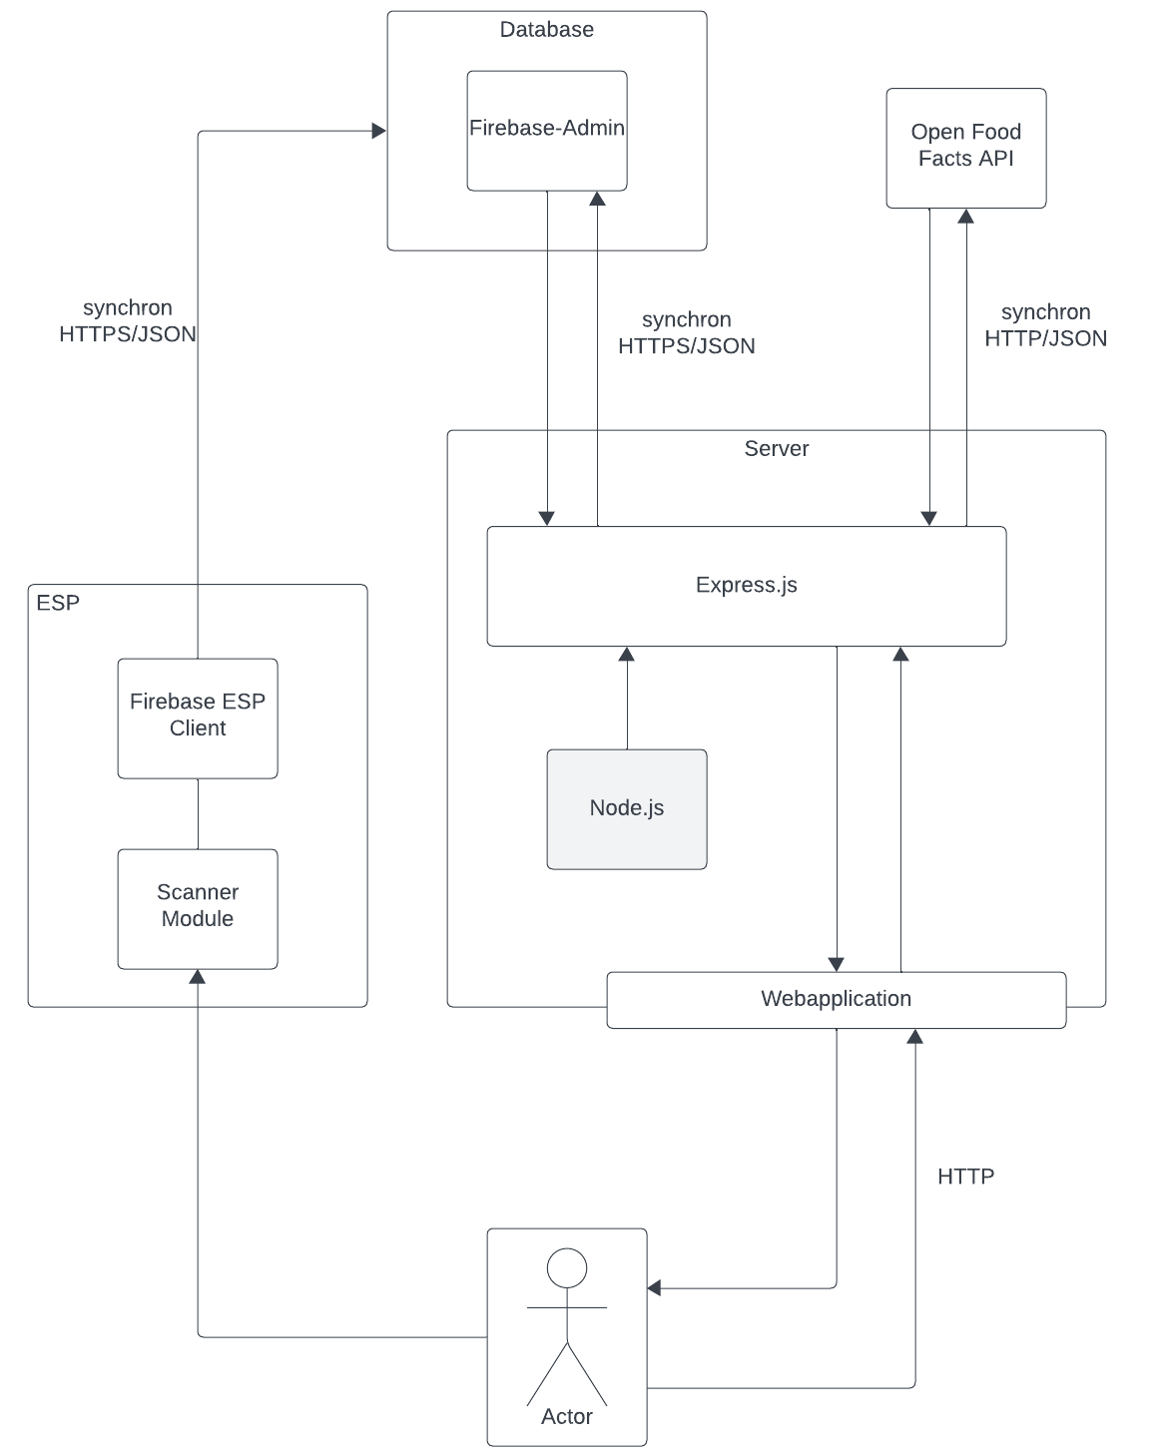
#Architekturdiagramm

Slide 11



#Datenbank
Realtime Database
Kostenloses Nutzungskontingent
Direkte Verbindung mit ESP
Notes:
Um das Inventar der Benutzer speichern zu können, wurde eine Datenbank gesucht, welche direkt mit dem ESP32 verbunden werden kann. Hierbei standen MongoDB und Google Firebase zur Auswahl. Bei der Entscheidung zwischen Firebase und MongoDB für die Datenbankintegration mit einem ESP32 spielen mehrere Faktoren (Wie kann die Verbindung hergestellt werden? Welche Dateiformate werden unterstützt? Wie funktioniert die Kommunikation?) eine Rolle.
Firebase:
Der ESP32 kann direkt mit der Firebase verbunden werden, indem der gewünschte Pfad (Referenz-URL) der Datenbank im Code des Arduino ESP32 angegeben werden kann. Firebase erfordert eine Authentifizierung, die ebenfalls über die Firebase-Plattform durchgeführt werden kann. Für den Anwendungsfall, bei dem das Inventar der Nutzer zu jeder Zeit aktuell gehalten werden muss, bietet Firebase die Realtime Database an. Dies ermöglicht eine kontinuierliche Synchronisation der Daten in Echtzeit zwischen dem ESP32 und der Datenbank. Darüber hinaus bietet Firebase auch Funktionen für das Hosting, was zur Bereitstellung des Inventars in Form einer Webanwendung benötigt wird.
MongoDB:
Auch bei MongoDB ist eine direkte Verbindung mit dem ESP32 möglich. Es ist jedoch zu beachten, dass nur BSON-Dateien (Binary JSON) versendet werden können. Dies stellt im Prinzip kein Problem dar, erfordert jedoch eine zusätzliche Konvertierung der Daten in das BSON-Format.
Ein wichtiger Aspekt bei der Verbindung mit MongoDB ist die Notwendigkeit, eine Portnummer anzugeben, über die die Kommunikation mit der Datenbank erfolgt. Standardmäßig wird MongoDB über den Port 27017 angesprochen. Dies könnte zu Problemen führen, da in manchen Netzwerken bestimmte Ports blockiert sein können. Das Hinzufügen von Portbeschränkungen könnte zusätzlichen Aufwand bei der Netzwerkkonfiguration bedeuten.
Entscheidung:
Für dieses Projekt wurde die Firebase verwendet. Die direkte Verbindung zwischen Datenbank und ESP bieten zwar beide Datenbanken an, jedoch überwiegen die Vorteile der Firebase hierbei. Darunter ist beispielsweise die nicht benötigte Konvertierung der Daten in BSON-Format. Des weiteren wird bei der Einbindung der Firebase keine Portnummer benötigt, welche den möglichen Aufwand einer Netzwerkkonfiguration ausschließt.

Slide 12
Audit 4

Slide 13


#Deployment
Deployment mit Render.com
Direkte Verbindung mit GitHub
Kostenloses Nutzungskontingent
Notes:
Zu Beginn des Prozesses sollte das Deployment durch die Firebase durchgeführt werden. Dies war jedoch nicht möglich, da gewisse Admin Rechte auf den eigenen Rechnern dafür nicht freigegeben werden konnten. Somit musste eine Alternative gefunden werden. Daraufhin wurde das Deployment mit render.com durchgeführt. Dies konnte dank der direkten Verbindung mit dem GitHub Repository schnell ausgeführt werden. Render bietet dafür eine kostenlose Option zur Verfügung, welche keine Einschränkungen des Deployments beinhaltet, lediglich nach längerer Inaktivität der gehosteten Anwendung wird die Ladezeit erhöht.
Die Anwendung ist unter folgendem Link aufrufbar: https://snack-track.onrender.com

Slide 14

#SnackTrack Webanwendung
https://snack-track.onrender.com

Slide 15
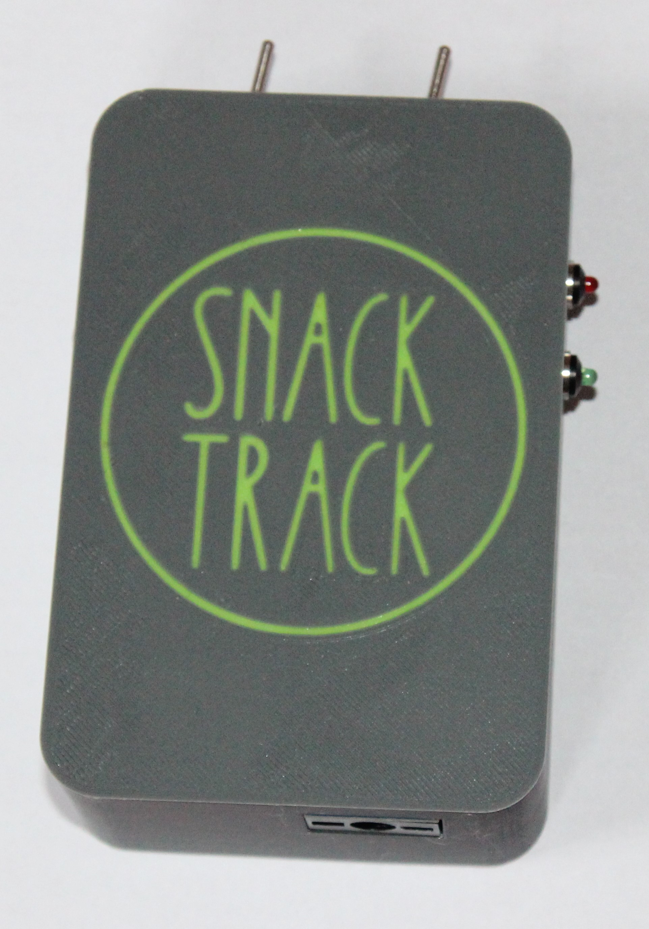
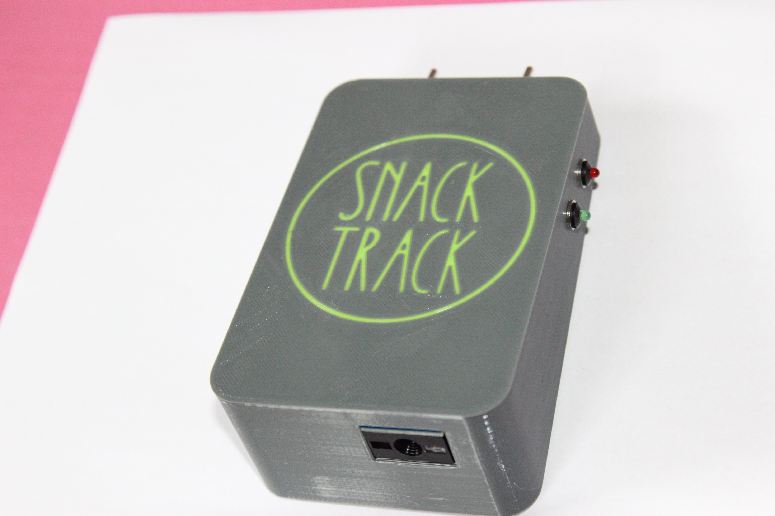
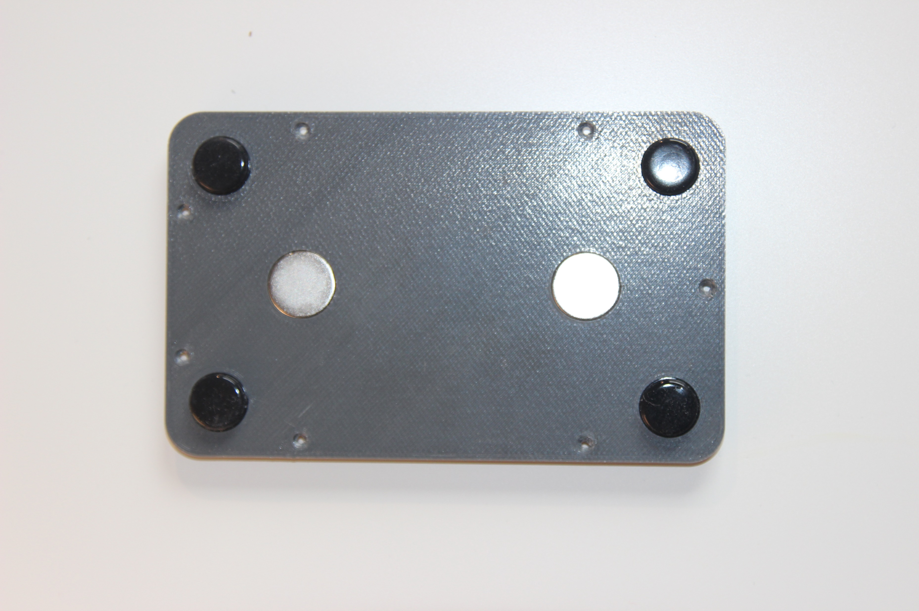
#Funktionaler Prototyp
Vorderseite
Rückseite
Notes:
Für den funktionalen Prototyp wurde ein Gehäuse für die einzelnen Komponenten mit Hilfe eines 3D Druckers gedruckt. Für die Komponenten Scanner, LEDs, Stromversorgung und Schalter wurden passende Aussparungen gedruckt. Die Vorderseite schmückt der Schriftzug „Snack Track“ des Logos. Hierbei wurde auf das Logo (Obstkorb) verzichtet, da dies für diesen Druck ein zu detailreiches Logo darstellt und nur in niedriger Auflösung gedruckt werden könnte.
Auf der Rückseite des Gehäuses wurden zwei Magnete angebracht, sodass das Gehäuse beispielsweise an magnetischen Kühlschränken angebracht werden kann. Da das Gehäuse eine glatte Oberfläche hat und somit trotz starker Magneten an einer ebenfalls glatten Wand herunterrutschen würde, wurden an den Ecken Anti-Rutsch Stopper angebracht.

Slide 16
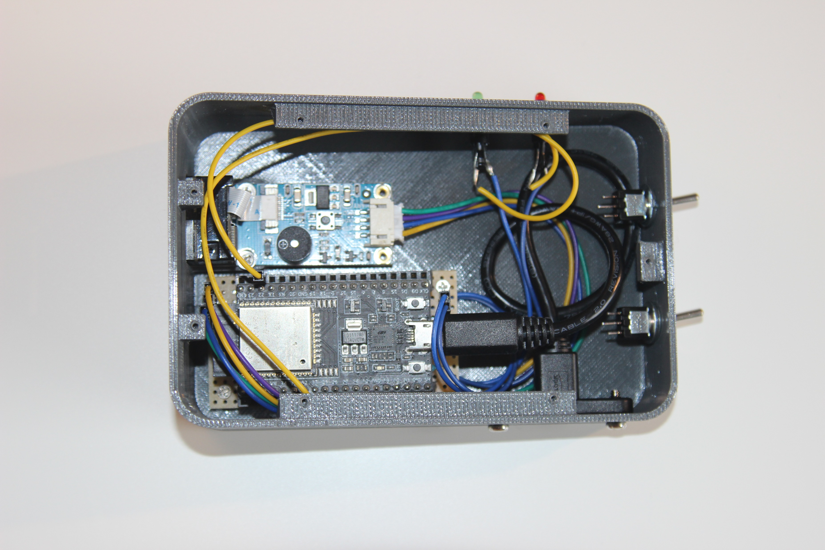
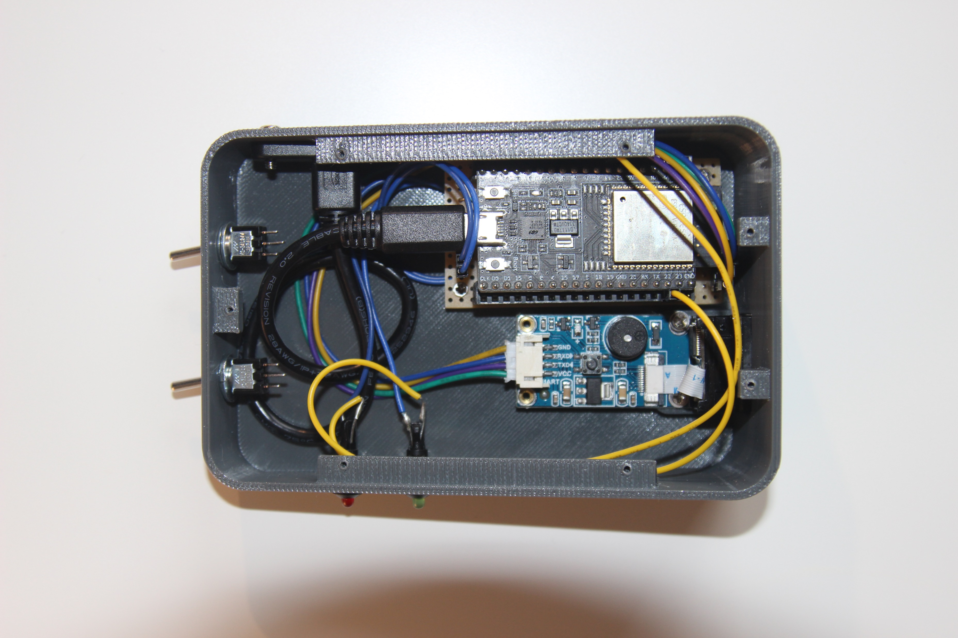
#Funktionaler Prototyp
Ansicht von Innen
Notes:
Diese Folie zeigt die Innenansicht des Prototyps. Verbaut ist hier im Vergleich zum Rapid Prototyp eine Komponente mehr (Switch zur Auswahl des Benutzers). Um ein möglichst kleines Device zu erhalten, wurde der ESP von der in der ESP Kit enthaltenen Steckplatte entfernt und auf eine kleinere Steckplatte gelötet, woran die einzelnen Komponenten angesteckt wurden. Somit konnte der Prototyp auf eine Größe von ca. 12x7x4,5cm gehalten werden. Um den Scanner möglichst benutzerfreundlich anzubringen und somit ein möglichst unkompliziertes und schnelles Abscannen zu ermöglichen, wurde ein trapezförmiges Prisma als Form gewählt.

Slide 17
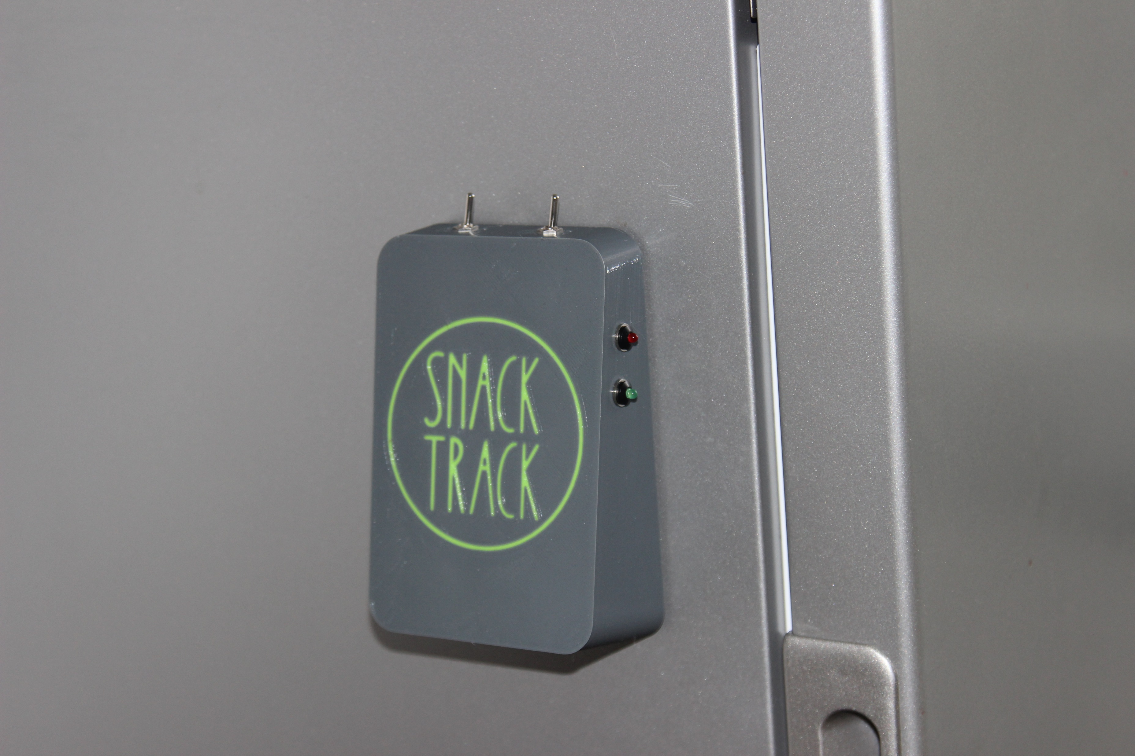
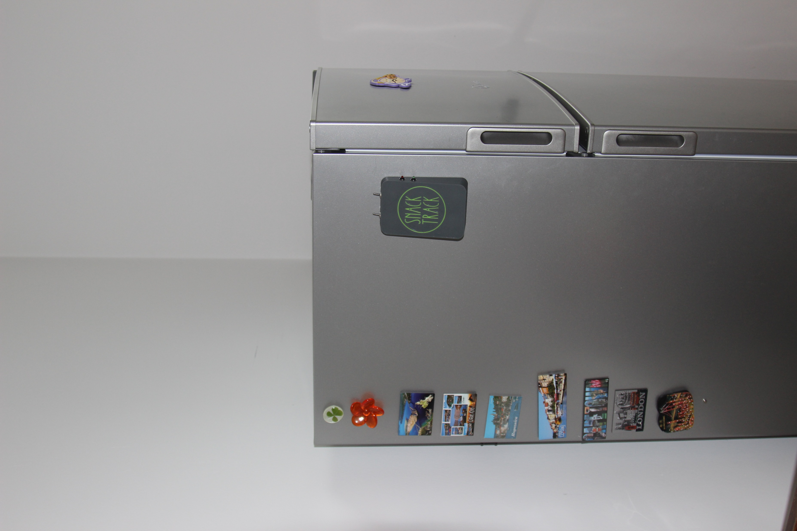
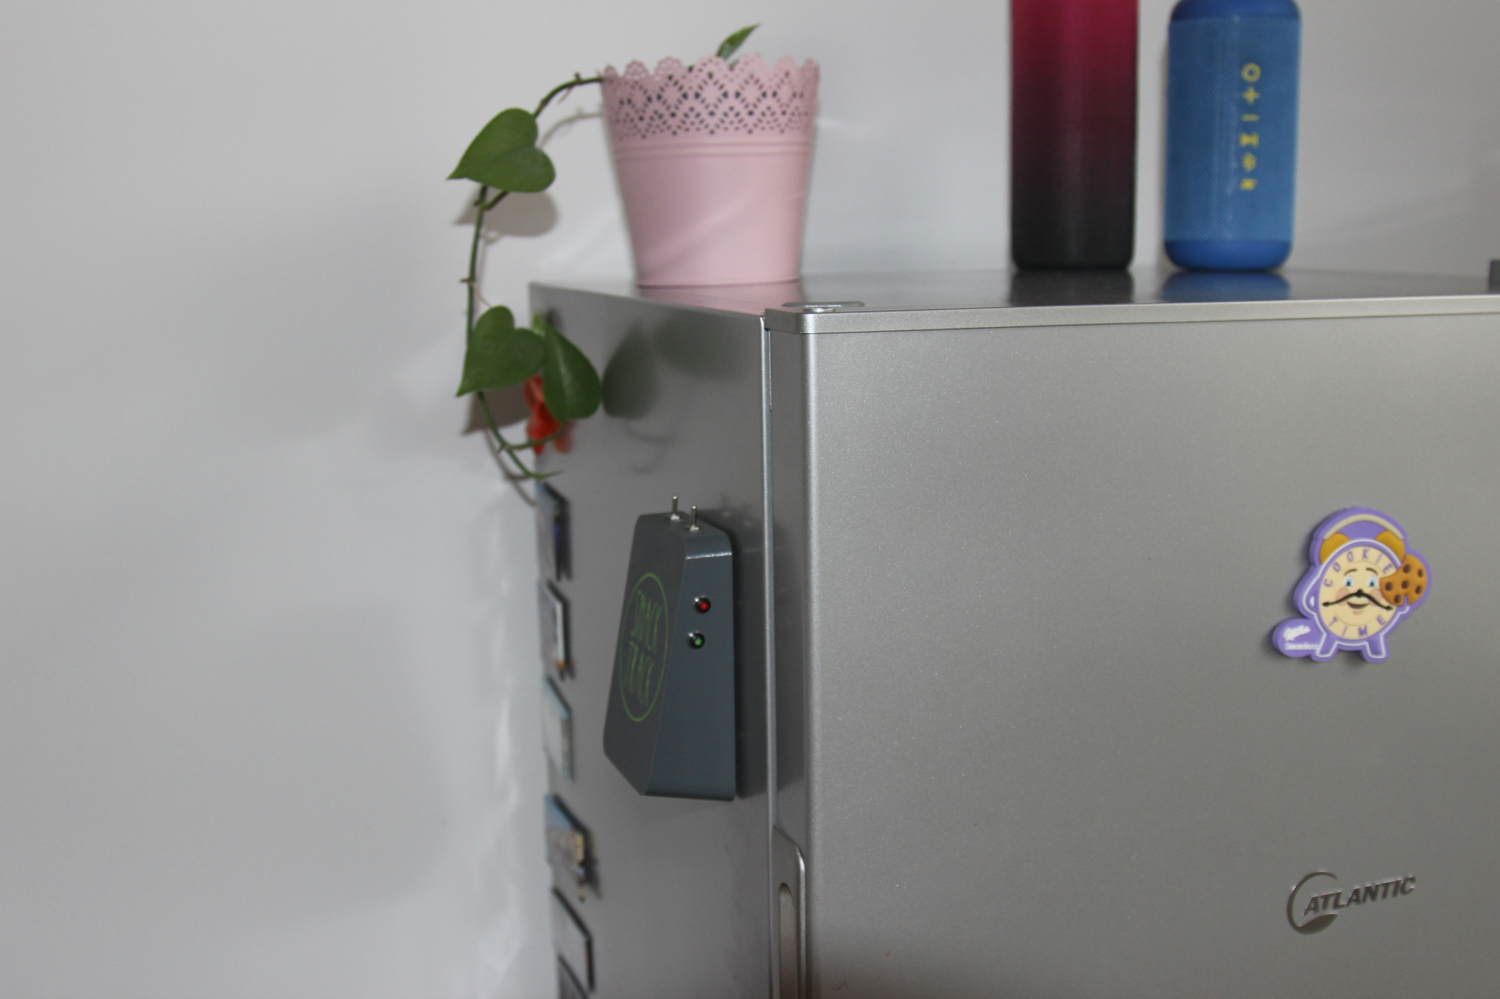
#Funktionaler Prototyp
Anwendungsbeispiel
Notes:
Die Folie zeigt den Prototypen an einem Kühlschrank angebracht. (Voraussetzung: Magnetische Wand um den Prototypen anzubringen)

Slide 18
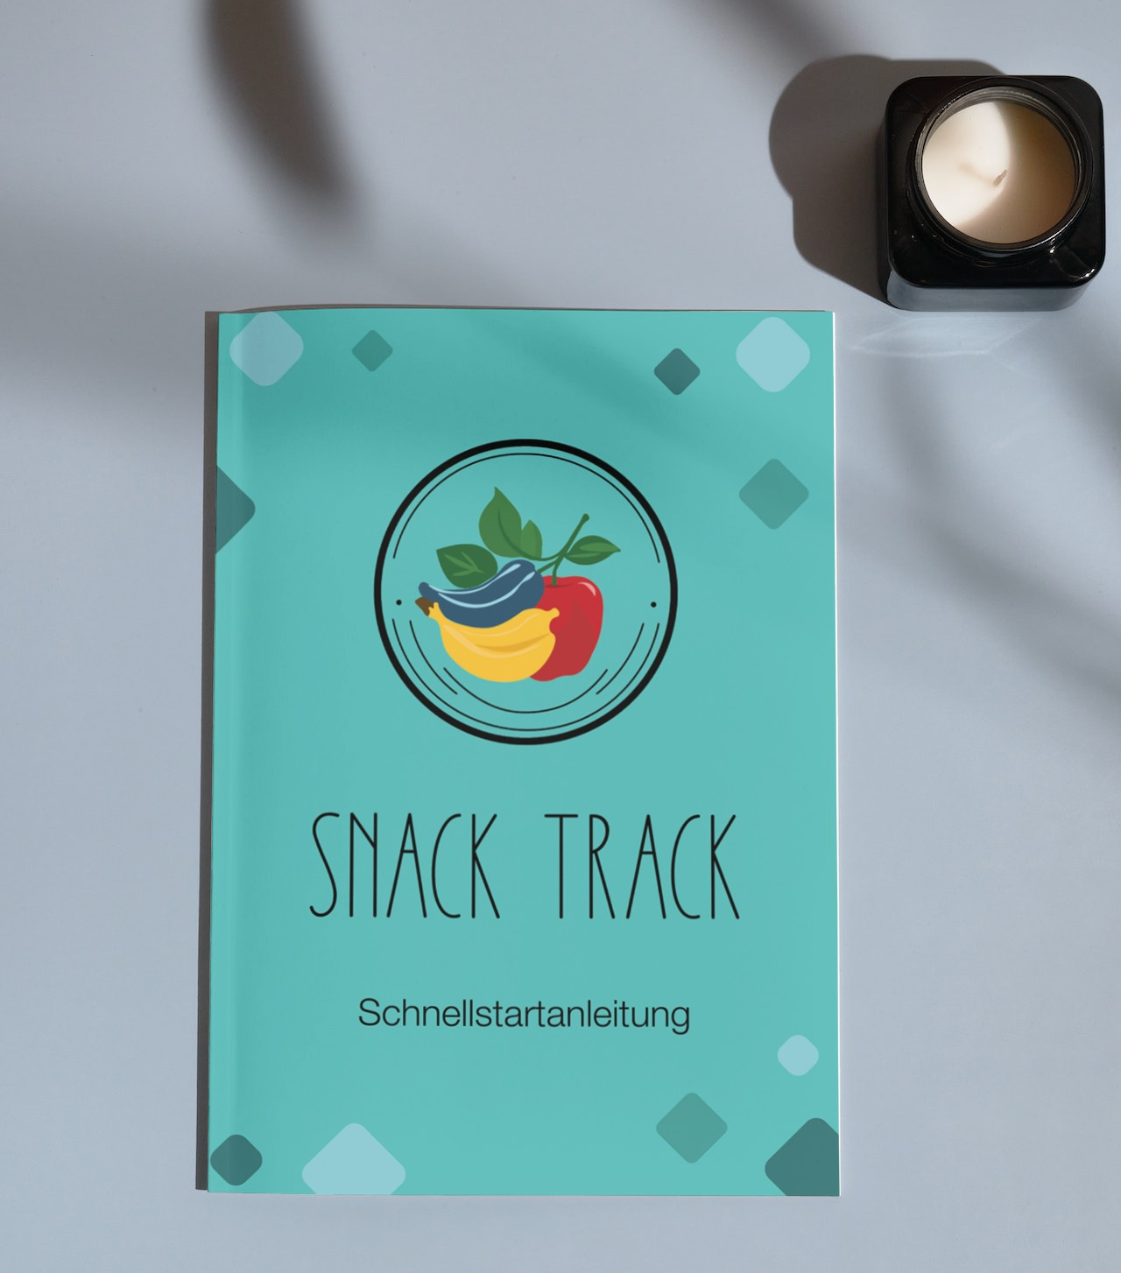
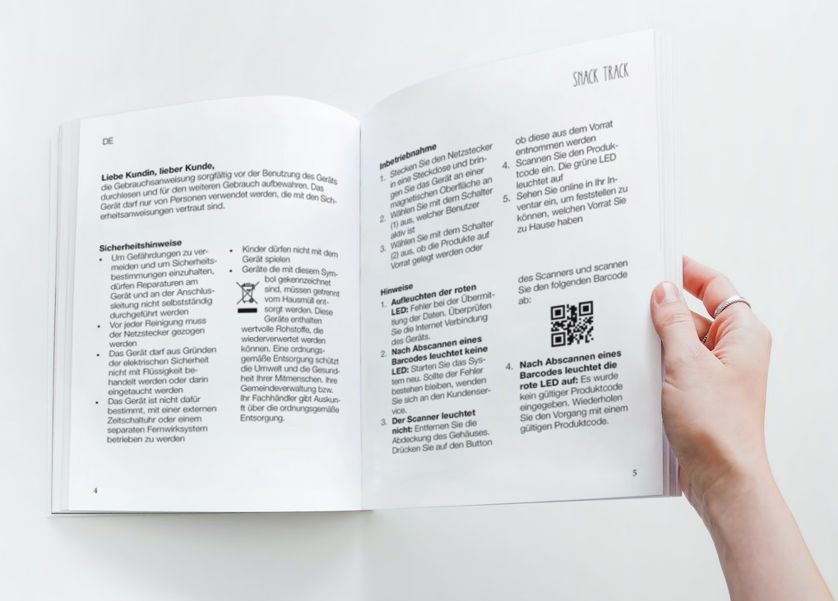
#Betriebsanleitung
Notes:
Um dem Benutzer eine problemlose Nutzung zu gewähren, wurde eine Betriebsanleitung/ Schnellstartanleitung verfasst. Diese beinhaltet eine Beschreibung des Gerätes, die korrekte Nutzung des Gerätes, Entsorgungshinweise, Hinweise zu Fehlermeldungen und wie diese behoben werden können. Die Schnellstartanleitung ist im Github Repository im Ordner Audit 4 zu finden.

Slide 19
#Reflexion
Der Projektverlauf spiegelt die Dynamik und die kontinuierliche Anpassungsfähigkeit des Teams wider. In diesem Rückblick auf den Projektverlauf wird ein Blick auf die Herausforderungen, Meilensteine und Lernerfahrungen geworfen, die sich während der Entwicklung der Lebensmittelverwaltungsanwendung ergeben haben. Vom zügigen Start mit dem Exposé bis zur Erstellung des funktionierenden Prototyps und der Überarbeitung von Konzepten und Designs wird ein Einblick in den Entwicklungsprozess präsentiert. Dabei wird sowohl auf Erfolge als auch auf Hürden reflektiert, die zu einer agilen Anpassung an die sich entwickelnden Anforderungen geführt haben.
Das Exposé wurde rasch verfasst und präsentiert, um einen schnellen Überblick über das Projekt zu ermöglichen. Aufgrund des erhaltenen Feedbacks wurde das Projektthema auf die Verwaltung von Lebensmitteln eingeschränkt und fortan als Hauptfokus behandelt. Dies erforderte eine Überarbeitung des Exposés, wobei neue Ziele festgelegt wurden. Zur Einhaltung des Zeitplans wurde ein Projektplan erstellt, der sich im Laufe des Projektes als äußerst hilfreich erwies.
Die Domäne und deren Stakeholder wurden auf Basis des Exposés betrachtet. Die Erstellung des Domänenmodells stieß zu Beginn auf kleine Hürden, insbesondere hinsichtlich der Bezeichnung der Entitäten. Das Modell wurde jedoch mehrmals überarbeitet, da sich im Laufe des Projektes zusätzliche Entitäten zeigten. Die Stakeholder und die zugehörigen Personas konnten zu Beginn erstellt werden und erforderten keine weiteren Anpassungen. Die Anforderungen stellten anfangs eine Herausforderung dar und wurden bis zum vierten Audit mehrmals überarbeitet. Dies geschah, um sicherzustellen, dass die Anforderungen konkret genug, richtig dargestellt und ausreichend auf das Projektthema bezogen waren.
Das Architekturmodell bereitete bis zum Ende Schwierigkeiten. Trotz mehrfacher Überarbeitungen konnte es nicht den Anforderungen entsprechen und wurde in der Endpräsentation erneut präsentiert.
Im Gegensatz dazu konnten der Styleguide und der Design-Prototyp dank vorhandener Fähigkeiten zügig erstellt werden, und sie bildeten eine solide Grundlage für die Webanwendung.
Die Begründung der Datenbank wurde im Vortrag auf das Projekt bezogen, auf den Folien jedoch zu allgemein dargestellt. Hier erfolgte eine Überarbeitung, obwohl die Begründungen bereits bekannt waren. Rückblickend hätte das Team die eigenen Begründungen als ausreichend anerkennen sollen, um die Überarbeitung zu vermeiden.
Die Proof of Concepts wurden zu Beginn ohne genaue Beschreibung und Durchführung erstellt. Nach dem Audit wurden sie überarbeitet, wobei die mangelnde Kenntnis der Gruppe als Ursache identifiziert wurde. Die prototypische Umsetzung erfolgte ohne größere Probleme. Die Grundfunktionen wurden zuerst erstellt und getestet, bevor sie um weitere Funktionen erweitert wurden.
Für den Posterslam wurde ein Poster mit InDesign erstellt. Ursprünglich sollte das Corporate Design der Medieninformatik verwendet werden. Aufgrund der Entwicklung eines eigenen Corporate Designs für das Projekt wurde das Poster jedoch im eigenen Design gestaltet, nach Absprache mit den Betreuern.
Mit der Fertigstellung des funktionalen Prototyps schließt sich dieses Projekt. Er erfüllt die geplanten Funktionen und markiert den Abschluss, wobei die Umsetzung zwar noch Raum für Weiterentwicklungen lässt, aber zugleich die Fortschritte und den Einsatz des Teams verdeutlicht. Der Prototyp bildet somit einen realistischen Ausgangspunkt für mögliche zukünftige Entwicklungen und Implementierungen.
Notes:
Der Projektverlauf spiegelt die Dynamik und die kontinuierliche Anpassungsfähigkeit des Teams wider. In diesem Rückblick auf den Projektverlauf wird ein Blick auf die Herausforderungen, Meilensteine und Lernerfahrungen geworfen, die sich während der Entwicklung der Lebensmittelverwaltungsanwendung ergeben haben. Vom zügigen Start mit dem Exposé bis zur Erstellung des funktionierenden Prototyps und der Überarbeitung von Konzepten und Designs wird ein Einblick in den Entwicklungsprozess präsentiert. Dabei wird sowohl auf Erfolge als auch auf Hürden reflektiert, die zu einer agilen Anpassung an die sich entwickelnden Anforderungen geführt haben.
Das Exposé wurde rasch verfasst und präsentiert, um einen schnellen Überblick über das Projekt zu ermöglichen. Aufgrund des erhaltenen Feedbacks wurde das Projektthema auf die Verwaltung von Lebensmitteln eingeschränkt und fortan als Hauptfokus behandelt. Dies erforderte eine Überarbeitung des Exposés, wobei neue Ziele festgelegt wurden. Zur Einhaltung des Zeitplans wurde ein Projektplan erstellt, der sich im Laufe des Projektes als äußerst hilfreich erwies.
Die Domäne und deren Stakeholder wurden auf Basis des Exposés betrachtet. Die Erstellung des Domänenmodells stieß zu Beginn auf kleine Hürden, insbesondere hinsichtlich der Bezeichnung der Entitäten. Das Modell wurde jedoch mehrmals überarbeitet, da sich im Laufe des Projektes zusätzliche Entitäten zeigten. Die Stakeholder und die zugehörigen Personas konnten zu Beginn erstellt werden und erforderten keine weiteren Anpassungen. Die Anforderungen stellten anfangs eine Herausforderung dar und wurden bis zum vierten Audit mehrmals überarbeitet. Dies geschah, um sicherzustellen, dass die Anforderungen konkret genug, richtig dargestellt und ausreichend auf das Projektthema bezogen waren.
Das Architekturmodell bereitete bis zum Ende Schwierigkeiten. Trotz mehrfacher Überarbeitungen konnte es nicht den Anforderungen entsprechen und wurde in der Endpräsentation erneut präsentiert.
Im Gegensatz dazu konnten der Styleguide und der Design-Prototyp dank vorhandener Fähigkeiten zügig erstellt werden, und sie bildeten eine solide Grundlage für die Webanwendung.
Die Begründung der Datenbank wurde im Vortrag auf das Projekt bezogen, auf den Folien jedoch zu allgemein dargestellt. Hier erfolgte eine Überarbeitung, obwohl die Begründungen bereits bekannt waren. Rückblickend hätte das Team die eigenen Begründungen als ausreichend anerkennen sollen, um die Überarbeitung zu vermeiden.
Die Proof of Concepts wurden zu Beginn ohne genaue Beschreibung und Durchführung erstellt. Nach dem Audit wurden sie überarbeitet, wobei die mangelnde Kenntnis der Gruppe als Ursache identifiziert wurde. Die prototypische Umsetzung erfolgte ohne größere Probleme. Die Grundfunktionen wurden zuerst erstellt und getestet, bevor sie um weitere Funktionen erweitert wurden.
Für den Posterslam wurde ein Poster mit InDesign erstellt. Ursprünglich sollte das Corporate Design der Medieninformatik verwendet werden. Aufgrund der Entwicklung eines eigenen Corporate Designs für das Projekt wurde das Poster jedoch im eigenen Design gestaltet, nach Absprache mit den Betreuern.
Mit der Fertigstellung des funktionalen Prototyps schließt sich dieses Projekt. Er erfüllt die geplanten Funktionen und markiert den Abschluss, wobei die Umsetzung zwar noch Raum für Weiterentwicklungen lässt, aber zugleich die Fortschritte und den Einsatz des Teams verdeutlicht. Der Prototyp bildet somit einen realistischen Ausgangspunkt für mögliche zukünftige Entwicklungen und Implementierungen.

Slide 20
#Projektaussichten
Möglichkeit Wifi-Barcode zu Beginn im Setup abzuscannen (anstatt SSID und Passwort im Code anzugeben)
Verwendung eines kleineren Microcontrollers, um die Größe des Devices zu verringern
Hinzufügen von weiteren APIs (Rezepte, Einkaufslisten, etc.)

Slide 21
#Quellen
Schablonen Anforderungen: https://www.sophist.de/fileadmin/user_upload/Bilder_zu_Seiten/Publikationen/Wissen_for_free/MASTeR_Broschuere_3-Auflage_interaktiv.pdf

Slide 22
#Abbildungsverzeichnis
https://firebase.google.com/?authuser=0
https://www.waveshare.com/wiki/Barcode_Scanner_Module
https://world.openfoodfacts.org/
https://render.com
https://github.com/logos

